Slide 1
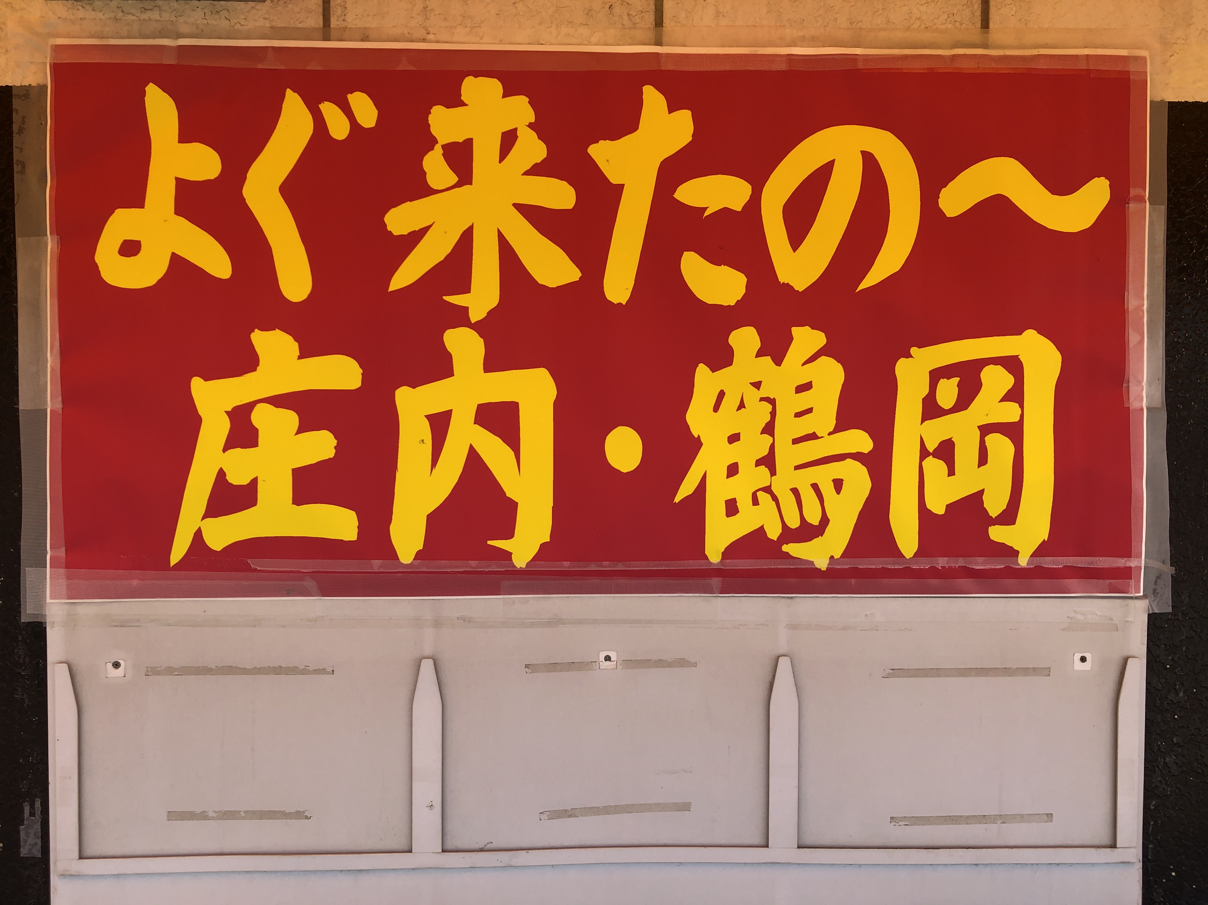
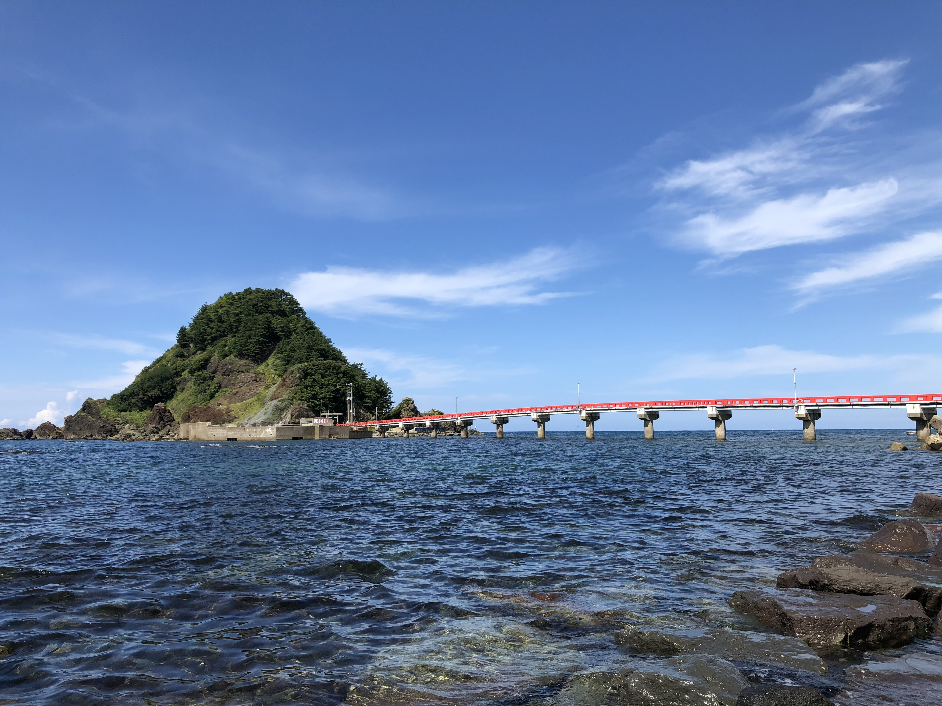
「SDGs de 地方創生」 カードゲーム体験会 in 鶴岡
（会場：荘銀タクト鶴岡 会議室１・２）
2021年9月19日（日）10:00〜12:30（受付9:45〜）
定員：20名
参加費：3,000円／人
主催：株式会社CSRインテグレーション
（鶴岡市由良）

